Slide 1

GEOGRAPHIE
MINT-Fach

Slide 2


2
M I N T
ZENTRALES ANLIEGEN UND KONTEXT
Gespräch mit KMK am 12.1.2022
Eins von fünf Anliegen:
GEOGRAPHIE AUCH ALS MINT-FACH ANERKENNEN
Das Schulfach Geographie sollte auch als MINT-Fach formal anerkannt werden und als Wahloption im Naturwissenschaftlichen Bereich der S II zur Verfügung stehen.

Slide 3
3
M I N T
Geographie als integraler Bestandteil der Erdsystemforschung
Interaktion von fester Geosphäre, Atmosphäre, Hydrosphäre, Biosphäre und Anthroposphäre
Bezugsfächer des
Schulfachs Geographie:
Wissenschaft Geographie
Mensch-Umwelt-Wissenschaft mit Bezug zu Raum und Zeit
auf unterschiedlichen Skalen
Zentrierungsfach der schulrelevanten Inhalte
aller Geowissenschaften, z.B. Geologie, Geophysik, Klimatologie, Meteorologie, Bodenkunde, Geodäsie
Das Foto des Planeten Erde wurde gelöscht.

Slide 4

4
M I N T
Vergleich der Ziele und Kompetenzen
Ziel: Geographie
„Leitziele des Geographieunterrichts sind demnach die Einsicht in die Zusammenhänge zwischen natürlichen Gegebenheiten und gesellschaftlichen Aktivitäten in verschiedenen Räumen der Erde und eine darauf aufbauende raumbezogene Handlungskompetenz.“ (DGfG 2020)
Wesentliche Übereinstimmung der Kompetenzmodelle
Geographie (DGfG 2006, 2020)
Fachwissen
Erkenntnisgewinnung/ Methoden
Kommunikation
Beurteilung/Bewertung
Räumliche Orientierung
Handlung
Biologie, Chemie, Physik (KMK 2004)
Fachwissen
Erkenntnisgewinnung
Kommunikation
Bewertung
Alle diese Fächer vermitteln naturwissenschaftliche Grundbildung!

Slide 5

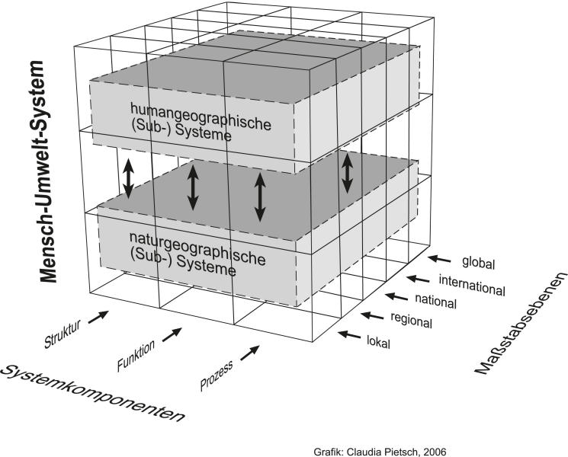

M I N T
Vergleich der Fach-Basis-Konzepte
Geographie
Mensch-Umwelt-System (Brückenfach)
Raum (Maßstabsebenen)
C. Koch
DGFG 2006, 2020; C. Pietsch

Slide 6
6
M I N T
Alle Fotos wurden aus urheberrechtlichen Gründen entfernt.
Themen des Schulfachs Geographie
naturwissenschaftliche Grundbildung
+
SSI- Herausforderungen des 21. Jh.
Behandlung der Herausforderungen:
▸ Mensch-Umwelt-System
Ursache > Folgen > Gegenmaßnahmen
▸ Raum
Aufbau der Erde
Plattentektonik
Vulkanismus
Klimawandel
Meeresströmungen
Extremereignisse
Wasserkreislauf
Meeresverschmutzung
Bodenerosion

Slide 7

M I N T
Unterrichtliche Behandlung im Schulfach Geographie
am Beispiel Klimawandel
Geographie als Mensch-Umwelt-System-Fach
vermittelt Schüler*innen Kenntnisse und
Kompetenzen:
fachlich fundiert (aus Nawi, Gewi),
systemisch-vernetzend
in räumlicher Differenzierung
auf unterschiedlichen Zeitskalen
Ursachen, Folgen, Maßnahmen
(vgl. auch Siegmund 2021 , #GeoWoche, DGFG 2002)
Das Foto zum Klimawandel wurde entfernt.
Bestandteil des Lehrplans und der
Lehrkräfteausbildung!

Slide 8
8
M I N T
Unterrichtliche Behandlung in der Geographie
am Beispiel Hochwasser
Geographie als Mensch-Umwelt-Disziplin vermittelt Schüler*innen eine systemisch-vernetzende Perspektive auf die Erde.
Geologie, Geomorphologie
Hydrologie, Hydrogeographie
Klimatologie, Klimageographie
Siedlungsgeographie
Agrargeographie
Wirtschaftsgeographie
…
Das Foto zur Ahrflut wurde aus
urheberrechtlichen Gründen entfernt.
Geographie fördert naturwissenschaftliche Grundbildung am Beispiel von Extremereignissen!

Slide 9
9
M I N T
Unterrichtliche Behandlung in der Geographie
am Beispiel Vulkanausbruch
Geographie als Mensch-Umwelt-Disziplin vermittelt Schüler*innen eine systemisch-vernetzende Perspektive auf die Erde.
Geologie, Geophysik, Geothermie, Petrologie
Hydrologie,
Siedlungsgeographie
Agrargeographie
Wirtschaftsgeographie
Risikoforschung
…
Das Foto zum Vulkanismus wurde aus
urheberrechtlichen Gründen entfernt.
Geographie fördert naturwissenschaftliche Grundbildung am Beispiel von Georisiken!

Slide 10
10
M I N T
Naturwissenschaftliche und geoinformatorische Methoden
Der Geographieunterricht bietet
ein einzigartiges Methodenspektrum,
das naturwissenschaftliche Methoden und gesellschafts- wissenschaftliche Methoden umfasst.
▸ Geländepraktika, Exkursionen
▸ Experimente, Modelle
▸ Digitale Geomedien als Handwerkszeug für die Zukunft
(Google Earth, GPS, Geoinformationssysteme – Anwendung
in unterschiedlichsten Bereichen)
Die drei Abbildungen zu Methoden des
Geographieunterrichts wurden aus
urheberrechtlichen Gründen entfernt.
Diese Methoden sind Teil des Lehrplans und Teil der Geographielehrkräfteausbildung !

Slide 11
11
M I N T
RÄUMLICHE ORIENTIERUNGSKOMPETENZ
im Sinne von Spatial Literacy
Topographische Kenntnisse
& räumliche Ordnungsraster
Umgang mit
Karten
Umgang mit
digitalen Geomedien
Hinterfragen von Raum
-imagination & -konstruktion
Die vier Fotos bzw. Abbildungen wurden aus urheberrechtlichen Gründen entfernt.
Diese Methoden sind Teil des Lehrplans und Teil der Geographielehrkräfteausbildung!

Slide 12
12
M I N T
Die Zuordnung der Geographie in Bildungszusammenhängen
Hochschulen:
Geographie ist meistens in naturwissenschaftliche Fakultäten eingebunden
Geographie gilt in der Hochschulstatistik (destatis) als MINT-Fach.
Geographielehrkräfte erhalten eine naturwissenschaftliche und geoinformationelle Hochschulausbildung (KMK 2019)
Schulen:
Bei Wettbewerben wird die Geographie zu den Naturwissenschaften gezählt
z.B. Jugend forscht oder Bundesumweltwettbewerb.
Es gibt eine internationale Geo-Olympiade. Die deutsche wird nicht offiziell unterstützt, sondern musste von den Fachverbänden organisiert werden.
Die schulische Zuordnung zum gesellschaftswissenschaftlichen Bereich war eine rein bildungspolitische Entscheidung der 1970er Jahre.
Geographie ist bereits als MINT-Fach existent!
Die zwei Abbildungen wurden aus
urheberrechtlichen Gründen entfernt.

Slide 13
13
M I N T
Die Geographie kooperiert bereits mit den Naturwissenschaften!
Kooperation in der Forschung mit dem IPN (System Erde, Schülerinteressen, Schülervorstellungen)
erste Aufnahmegespräche mit dem IPN (geographische Abteilung)
Gespräche bzgl. der Erstellung von Aufgaben bei PISA und TIMSS
….
Es gibt viele gemeinsame Interessen!
Das Logo des IPN wurde entfernt.

Slide 14
14
Geographie stärkt MINT!
Geographie fördert die naturwissenschaftliche Grundbildung durch Erdsystemkompetenz.
Geographie behandelt gesellschaftlich sehr relevante Themen (SSI). Hohes Schülerinteresse an geowissenschaftlichen Inhalten.
Die Geographie repräsentiert aufgrund ihrer Fachsystematik als Mensch-Umwelt-System-Disziplin den SSI-Ansatz idealtypisch.
Geographie fördert die digitale Kompetenz durch Geoinformatik. Geoinformation ist der Rohstoff des 21. Jh. (Schöninger 2015)
Geographie verfügt über ausreichend Lehrkräfte mit einer
Ausbildung im Bereich Naturwissenschaften und Geoinformatik.
M I N T
Das Foto des Planeten Erde
wurde entfernt.

Slide 15
15
Zusammenfassung
M I N T
Das Schulfach Geographie sollte auch als MINT-Fach formal anerkannt werden und als Wahloption im Naturwissenschaftlichen Bereich der S II zur Verfügung stehen. Denn:
Geographie weist hinsichtlich der Ziele, Kompetenzen, Konzepte und Methoden hohe Affinität mit den Naturwissenschaften auf.
Geographie bringt zusätzliche Erdsystemkompetenz und wichtige, attraktive Inhalte sowie als Mensch-Umwelt-Fach SSI in den MINT-Bereich.
Geographie bringt zukunftsrelevante Methoden der Geoinformatik ein.
Die Zuordnung des Faches zu den MINT-Fächern ist in einigen Bereichen (Hochschulen, Wettbewerbe) bereits existent.
Geographie stärkt MINT!

